Slide 1
[参考資料] 顔認識の環境構築

Slide 2
目次
第一章 Python環境の構築
第二章 OSSライブラリ環境の構築

Slide 3
第一章 Python環境の構築
１．インストール環境（PC）の準備
インターネットに接続可能なPCを準備します。
２．Anacondaのインストール
・下記の参照urlを実行し、AnacondaとJupyter Notebookをインストールします。
（https://ai-inter1.com/jupyter-notebook/）
・「>>「AnacondaでPythonのインストール（Windows編）」の章へ移動」をクリックします。

Slide 4
第一章 Python環境の構築
・AnacondaでPythonのインストール（Windows編）の手順に従い、
Anacondaをインストールします。

Slide 5
第二章 OSSライブラリ環境の構築
１．各ライブラリのインストール
１．１ Dlib（認証のコア部分）のインストール
（１）Anaconda navigaterを起動します。
（２）起動したターミナル画面で、以下を実行します。
・conda update conda
・conda update anaconda
・conda install –c conda-forge dlib
※上記で[Y/N]が出た場合、[Y]を選択します。
・pip show dlib
※インストールが成功していたら、dlibのverが表示されます。

Slide 6
第二章 OSSライブラリ環境の構築
１．各ライブラリのインストール
１．２ face recognition（顔認証）のインストール
Anaconda navigatorを起動した時のターミナル画面で以下を実行します。
・pip install face_recognition
インストールが成功すると、「successfully install face-recognition-1.3.0 face-recognition-modeles-0.3.0」が表示されます。
・pip show face_recognition
インストールが成功していたら、face_recognitionのVerが表示されます。

Slide 7
第二章 OSSライブラリ環境の構築
１．各ライブラリのインストール
１．３ numpy（数値計算のためのモジュール）のインストール
・pip install numpy
１．４ OpenCV（画像処理）のインストール
・pip install opencv-python

Slide 8
第二章 OSSライブラリ環境の構築
１．各ライブラリのインストール
１．５ Matplotlib（画像表示）のインストール
Anacondaをインストールした時に、Matplotlibもインストールされています。
インストールされているかどうかを確認する場合、以下を実行します。
・pip show matplotlib
インストールされていない場合、以下を実行しインストールします。
・pip install matplotlib

Slide 9
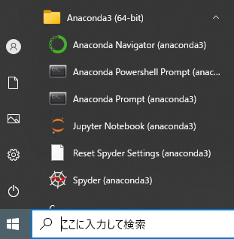
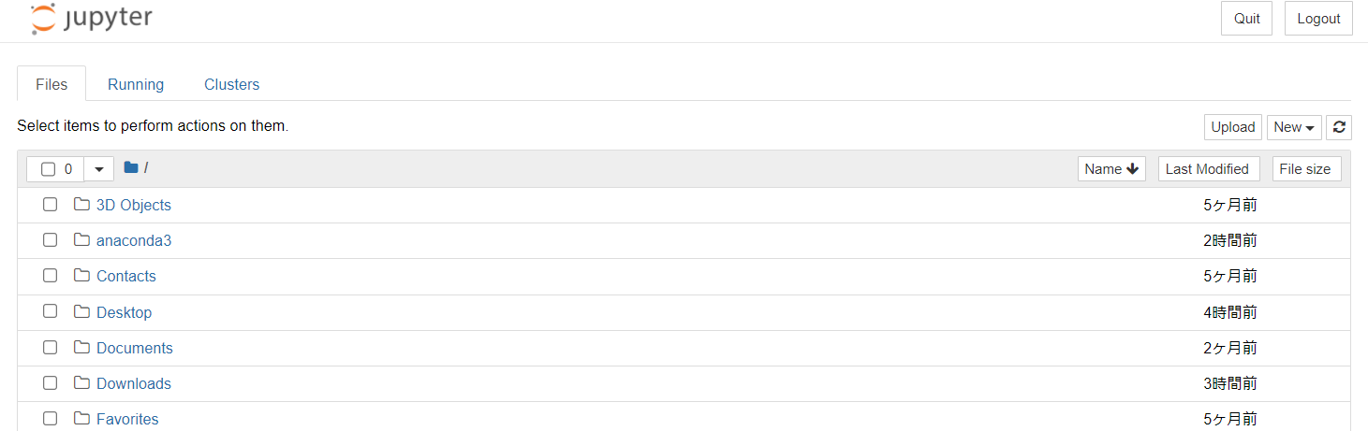
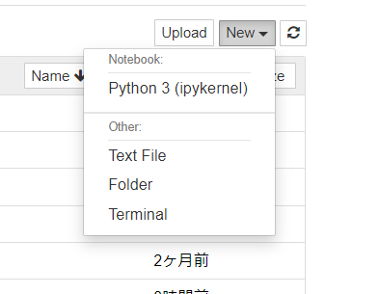
第二章 OSSライブラリ環境の構築
２．インストールの確認（importの実行）
（１）Jupyter Notebookを起動します。
・Jupyter Notebook→「NEW」→「Python3」を選択します。
「Python3」
選択します
「NEW」
選択します

Slide 10
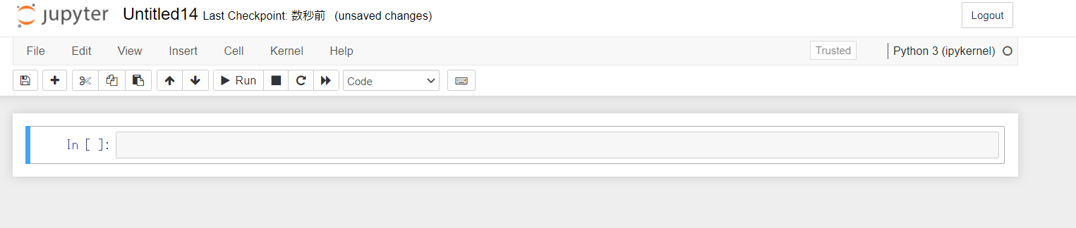
第二章 OSSライブラリ環境の構築
２．インストールの確認（importの実行）
（１）Jupyter Notebookを起動します。
「Python3」選択後、下記のUntitled画面になります。

Slide 11
第二章 OSSライブラリ環境の構築
２．インストールの確認（importの実行）
（２）importの実行
・Untitled画面で以下を入力します。
import face_recognition as fr
import dlib
import cv2
from face_recognition.api import face_distance
import numpy as np

Slide 12
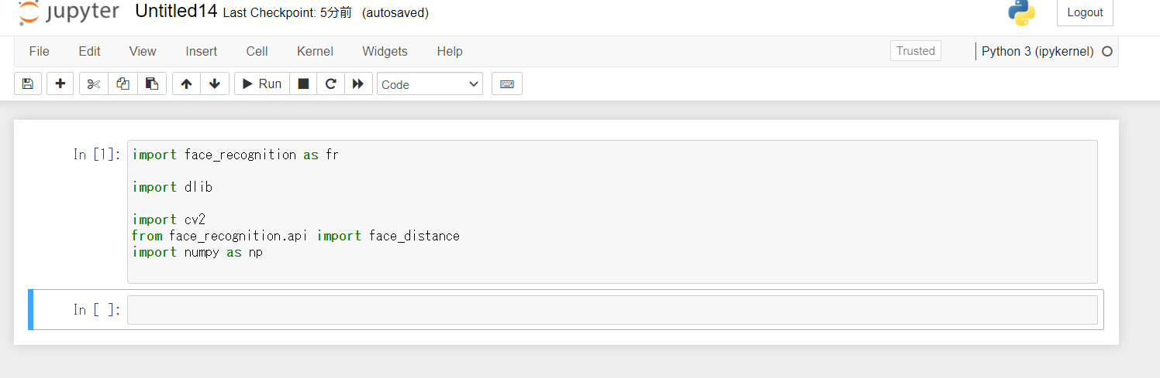
第二章 OSSライブラリ環境の構築
２．インストールの確認（importの実行）
（２）importの実行
・入力後、「Run」を実行しエラーが出ないことを確認します。

